Slide 1
Parole italiane in greco
Dipartimento di lingua e filologia italiana
Primo semestre- lingua italiana i

Slide 2
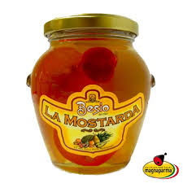
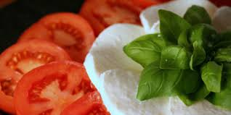
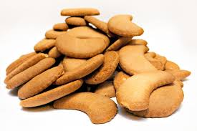
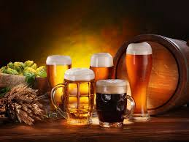
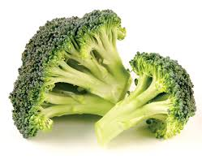
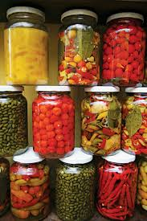
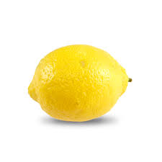
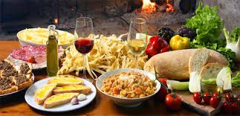
ΦΑΓΗΤΟ
γαρνιτούρα guarnitura γκαζόζα gasosa, θηλυκό του επιθέτου gasoso (= αεριούχος) γρανίτα granita < grano (= κόκκος, σπόρος) καντίνα cantina καραμέλα caramella < λατινικό cannamella (= ζαχαροκάλαμο) καρμπονάρα carbonara κολατσιό colazione κομπόστα composta < λατινικό compositum (= σύνθετο) κονσέρβα conserva < λατινικό conservo (= φυλάω, συντηρώ) λεμόνι limone < περσικό limun μουρταδέλα mortadella < λατινικό murtatum (= αναμεμιγμένος με μύρτο) < mur­tum (= μύρτο) μουστάρδα mostarda (= σινάπι) μπαγκέτα bacchetta (= ράβδος) μπίρα birra < γερμανικό Bier μπισκότο biscotto (= αυτό που έχει ψηθεί δυο φορές, το διπλοψημένο) μπρόκολο broccolo < brocco (= βλαστός)

Slide 3
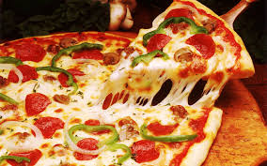
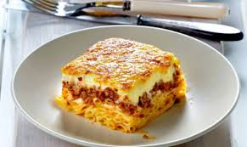
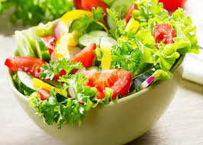
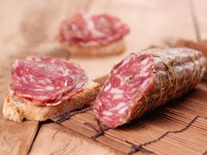
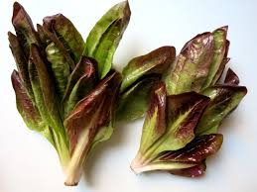
νεράντζι naranza < αραβικό naranj < περσικό narang < αρχαίο ινδικό naranga
ντομάτα tomata < ισπανικό tomata < μεξικανικό tomatl
πασατέμπος < φράση passa tempo < passo (= περνώ) + tempo (= χρόνος, ώρα)
παστέλι pastello < pasta
παστίλια pastiglia
παστίτσιο pasticcio
πέτσα pezza (= τεμάχιο)
πικάντικος piccante (= δριμύς, δηκτικός) < piccare < picca (= αιχμή)
πίτσα pizza
πορτοκάλι portogallo
ραδίκι radicchio < λατινικό radix (= ρίζα)
σαλάμι salame < salare (= αλατίζω) < sale (= αλάτι) < λατινικό sal,-lis (= αλάτι)
σαλάτα insalata (= αλατισμένη) < λατινικό sal,-lis (= αλάτι)
σάλτσα salsa < λατινικό salsa (= αλμυρή) < sal,-lis (= αλάτι)

Slide 4
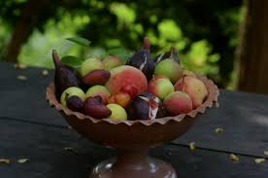
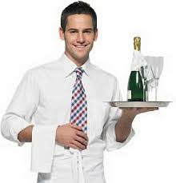
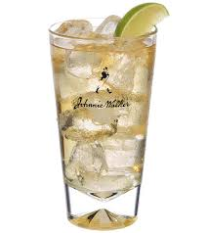
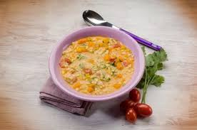
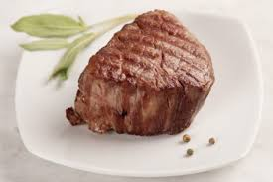
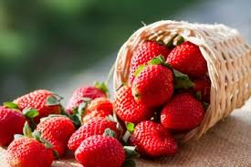
σερβιτόρος servitore (= υπηρέτης) < λατινικό servio (= υπηρετώ)
σόδα soda
σούπα zuppa
τρατάρω trattare (= φιλεύω)
φέτα fetta (= τεμάχιο)
φιλέτο filetto < filo (= νήμα)
φράουλα fragola
φρέσκος fresco (= δροσερός, νωπός), λέξη γερμανικής προέλευσης
φρουτιέρα fruttiera (= οπωροθήκη)
φρούτο frutto < λατινικό fructus (= καρπός)

Slide 5
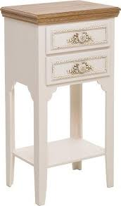
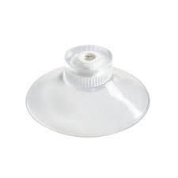
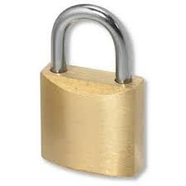
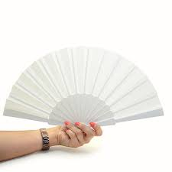
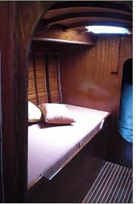
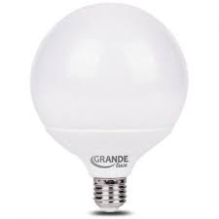
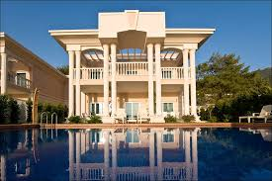
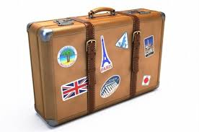
ΣΠΙΤΙ
ακουαφόρτε acquaforte (= δυνατό νερό)
αντίκα antica, θηλυκό του επιθέτου antico (= παλαιός)
βάζο vaso (= αγγείο, δοχείο)
βαλίτσα valigia
βαρέλι barella
βεντάλια ventaglio
βεντούζα ventosa
βίλα villa
γλόμπος globo < λατινικό globus (= σφαιρικός)
κάδρο quadro < λατινικό quadrus (= τετράγωνος)
κασόνι cassone < cassa
κομοδίνο comodino
κουκέτα cuccetta
λουκέτο lucchetto < αρχαίο γερμανικό lok

Slide 6
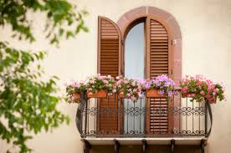
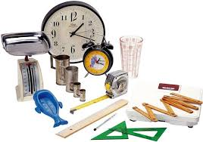
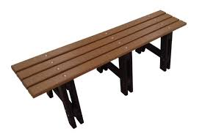
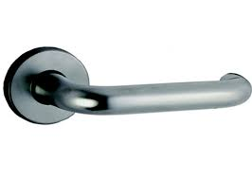
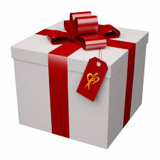
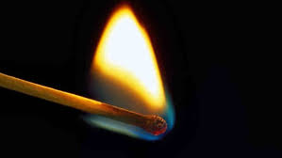
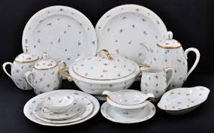
ΣΠΙΤΙ
μεζούρα misura ή mesura
μπαλκόνι balcone (= εξώστης) < αρχαίο γερμανικό balkon
ομπρέλα ombrella < λατινικό umbrella (= ομπρέλα) < umbra (= σκιά)
πάγκος banco (= θρανίο)
πακέτο pacchetto
παράγκα < μπαράκα < baracca (= παράπηγμα)
πετσέτα pezzetta
πολυθρόνα poltrona
πόμολο pomolo
πορσελάνη porcellana
σάλα sala < αρχαίο γερμανικό sal (= σπίτι)
σερβίτσιο servizio (= σκεύη τραπεζιού) < λατινικό servio (= υπηρετώ)
σπάγκος spago < λατινικό hispanicus (= ισπανικός)
σπίρτο spirto < spirito
ταράτσα terrazza
τελάρο telaro (= πλαίσιο, ιστός)
τσουκάλι zucca
φασίνα fascina

Slide 7
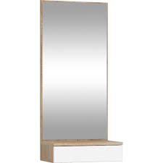
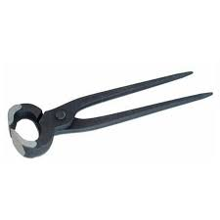
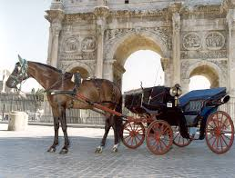
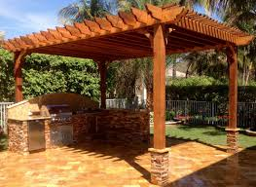
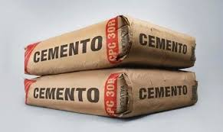
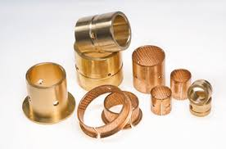
ΜΑΣΤΟΡΕΜΑΤΑ
γράσο grasso (= λίπος)
καδρόνι quadrone
καρότσα carrozza
λασκάρω lascare
λούστρο lustro (= λάμψη, στιλπνότητα)
μπάζα bazza (= όγκος χώματος)
μπρούντζος bronzo (= ορείχαλκος)
πέργολα pergola (= κληματαριά)
πινέλο penello < penis (= ουρά)
στόκος stocco
τανάλια tanaglia
τσάπα zappa (= σκαπάνη)
τσιμέντο cemento (= αμμοκονία) < λατινικό caementum (= ακατέργαστος λίθος)

Slide 8
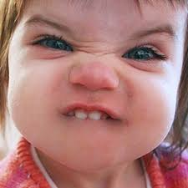
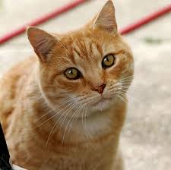
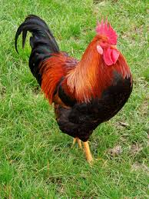
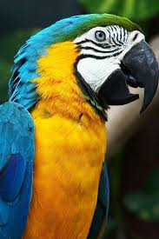
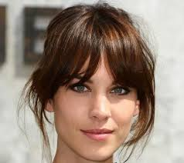
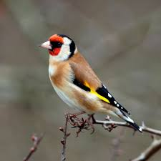
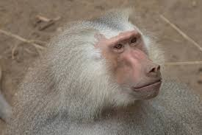
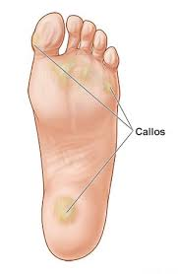
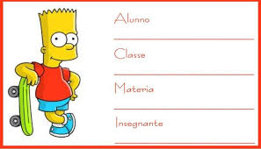
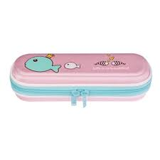
ΖΩΑ
ΜΕΡΗ ΣΩΜΑΤΟΣ
γάλος gallo
γάτα gatta < λατινικό catta
καρδερίνα cardellino
μπαμπουίνος babbuino
παπαγάλος papagallo
γκριμάτσα grimazza
κάλος callo < λατινικό callus ή callum
μπούστο busto (= στηθόδεσμος)
φράντζα frangia
ΣΧΟΛΕΙΟ
ΧΡΩΜΑΤΑ
ετικέτα etichetta < γαλλικό étiquette < αρχαίο γαλλικό estiquier (= συνδέω)
κασετίνα cassettina
μοτίβο motivo (= κίνητρο) < γαλλικό motif < λατινικό motivus < motus < movere (= κινώ)
μπίλια biglia (= σφαίρα μπιλιάρδου) < λατινικό bilia (= κορμός δέντρου)
φασαρία fassaria
γκρίζος grigio
σκούρος oscuro < λατινικό obscurus (= σκοτεινός)

Slide 9
ΣΤΗ ΓΕΙΤΟΝΙΑ
κάβα cava
μπαρμπέρης barbiere (= κουρέας) < λατινικό barba (= γενειάδα)
μπόγιας boja (= δήμιος)
πάρκο parco (= περίφρακτος τόπος)
φουγάρο fogara
ΟΜΟΡΦΙΑ
λιμάρω limare (= ακονίζω)
λούσο lusso < λατινικό luxus (= πολυτέλεια)
μασέλα mascella
μάσκαρα mascara
μόδα moda < λατινικό modus (= τρόπος)
μοντέλο modello < λατινικό modellus < modulus < modus (= τρόπος)
ντελικάτος delicato (= αβρός, κομψός) < λατινικό delicatus (= τρυφερός, αβρός)
περούκα perrucca < λατινικό pilus (= κόμη)
φιγούρα figura (= μορφή) < λατινικό fingo (= πλάθω, διαμορφώνω)
φινέτσα finezza
φίνος fino (= λεπτός, καθαρός, αγνός) < finis (= τέλος, όριο)

Slide 10
ΕΝΔΥΣΗ
γκαρνταρόμπα guardaroba γραβάτα cravatta < γαλλικό Cravate (= Κροάτης), επειδή αρχικά χρησιμοποιήθηκε α­πό τους Κροάτες ιππείς κάλτσα calza καπέλο cappello κολάρο collaro κορδέλα cordella κουστούμι < κοστούμι < costume (= συνήθεια, κουστούμι) λουστρίνι lustrino (= γυαλιστερό) < lustro παλτό palto < γαλλικό paletot < αρχαίο αγγλικό paltok παντελόνι < πανταλόνι < pantaloni < γαλλικό pantalon ρόμπα roba (= φόρεμα) < αρχαίο γερμανικό rauba σκαρπίνι scarpino
σκούφια scuffia
τακούνι taccone- tacco, tacchi
τιράντα tirante (= τραβηγμένος)
φιόγκος fiocco (= νιφάδα, κόμπος γραβάτας)
φούστα fusta (= γυναικείο ένδυμα)
φουστάνι fustagno, από το προάστιο του Καΐρου Fustat όπου υφαινόταν ορισμένο εί­δος πανιού

Slide 11
νούλα: nulla, μηδενικό, χωρίς καμιά αξία
νούμερο: numero, αριθμός
νουβέλα: novella (=νέα), λογοτεχνικό είδος ενδιάμεσο ως προς την έκταση και την πλοκή, μεταξύ διηγήματος και μυθιστορήματος
ντοκουμέντο: documento, καθετί που χρησιμεύει ως απόδειξη, τεκμήριο
ντουέτο: duetto, τραγούδι για δύο φωνές, διωδία
ντελίριο: delirio, παραλήρημα
ντεμπουτάρω: debuttare, κάνω την αρχή, τα πρώτα βήματα στη σταδιοδρομία μου
ντεπόζιτο: deposito, δοχείο για εναποθήκευση νερού ή άλλου υγρού, χρηματικό ποσό σε χέρια τρίτου για φύλαξη
ντίβα: diva (=θεά), διάσημη τραγουδίστρια ή ηθοποιός

Slide 12
ντούρος: duro, σκληρός, άκαμπτος, γερός, ίσιος, ευθυτενής
ντους: doccia, μπάνιο, πλύσιμο του σώματος με εξακόντιση νερού, ειδική υδραυλική εγκατάσταση στο χώρο του μπάνιου που εξακοντίζει νερό
Ντούτσε: duce, αρχηγός για το Μουσολίνι
ντρόγκα: droga, ναρκωτική ουσία, το ναρκωτικό
παλαμάρι: palamaro, χοντρό σκοινί της πρύμνης για δέσιμο του πλοίου στη στεριά, κάλως
παλέτα: paletta, πινακίδα όπου ο ζωγράφος ανακατεύει τα χρώματα, η χρωματική κλίμακα που χρησιμοποιεί καλλιτέχνης
παλιάτσος: pagliaccio, μίμος πανηγυριών ή τσίρκων, γελωτοποιός
ουρλιάζω: urlare, βγάζω άγρια φωνή, ωρύομαι, σκούζω
ομπρέλα: ombrella, ελαφρό φορητό κατασκεύασμα για ατομική προφύλαξη από τη βροχή ή από τον ήλιο
όπερα μπούφα: opera buffa (= κωμική όπερα), είδος κωμικής όπερας

Slide 13
παντεσπάνι: pan di Spagna (=ψωμί της Ισπανίας), είδος γλυκίσματος από αλεύρι, αβγά και ζάχαρη
παπαράτσι: paparazzo, φωτορεπόρτερ, για γεγονότα πολιτικά, κοσμικά κτλ.
παπαρούνα: papaverone, το φυτό μήκων η ροιάς, αγριολούλουδο με κατακόκκινα πέταλα
παράγκα: baracca, ξύλινο παράπηγμα
παραμάνα: paramano, είδος καρφίτσας ασφαλείας
παρασόλι: parasole, ομπρέλα για προφύλαξη από τον ήλιο
παρτιτούρα: partitura, τετράδιο ή βιβλίο με τα μέρη μουσικής συνθέσεως γραμμένα σε πεντάγραμμο
παστέλι: pastello, είδος γλυκίσματος από μέλι και σουσάμι
πέρλα: perla, το μαργαριτάρι
πιάτο: piatto, σκεύος στο οποίο σερβίρεται φαγητό
πιάτσα: piazza, πλατεία, αγορά, παζάρι
πιγκουΐνος: pinguino, στεγανόποδο πτηνό των αρκτικών θαλασσών τρεφόμενο με ψάρια
πιένα: piena (= γεμάτος), συρροή κόσμου σε θέατρο, συναυλία κτλ

Slide 14
πιτσικάτο: pizzicato, παραγωγή ήχου από έγχορδα όργανα με νύξη των χορδών
πιτσιρίκα: piccirillo, μικρό και ζωηρό παιδί
πιτσούνι: piccione, ο νεοσσός του περιστεριού, όμορφο κοριτσόπουλο
πολυθρόνα: poltrona, αναπαυτικό κάθισμα με πλάτη και μπράτσα, για ένα άτομο
προβάρω: provare, κάνω πρόβα, δοκιμάζω
ακουαρέλα: acquarella, είδος ζωγραφικής με χρώματα διαλυμένα σε νερό, υδατογραφία
αμολάω: (am)mollare, ξαμολάω, απολύω, αποδεσμεύω, αφήνω ελεύθερο, ορμώ, τρέχω
αφίσα: affissa, τοιχοκολλούμενο έντυπο, συνήθως εικονογραφημένο, με περιεχόμενο πολιτικό ή διαφημιστικό
βαγόνι: vagone, όχημα σιδηροδρόμου ή τροχιοδρόμου, το φορτίο που μπορεί να περιλάβει ένα τέτοιο όχημα

Slide 15
μπόμπιρας: bombero, το έντομο σφήκα, παιδί μικρού αναστήματος, ανήσυχο και πανέξυπνο
μπομπονιέρα: bonboniera, κουτί ή μικρή συσκευασία με κουφέτα που μοιράζεται σε γάμους ή βαφτίσια
μποναμάς: bona-mano (= καλό χέρι), δώρο για το νέο έτος, φιλοδώρημα
μπονόρα: a buon’ora, νωρίς το πρωί
κόρτε corte, ερωτοτροπία
κόστα: costa, η ακτή
κοστίζω: costare, έχω ορισμένη εμπορική αξία, στοιχίζω
κότερο: cotero, μικρό ιδιωτικό σκάφος, γιοτ
κουζίνα: cucina, ειδικό δωμάτιο του σπιτιού, ή ειδικός χώρος εστιατορίου, πλοίου κτλ., με κατάλληλες εγκαταστάσεις για την προετοιμασία και το μαγείρεμα του φαγητού, ηλεκτρική συσκευή για μαγείρεμα, ιδιαίτερος τρόπος μαγειρέματος, μαγειρική
μπουκάρω: μπουκάρω, εισπλέω ορμητικά από την μπούκα, το στόμιο λιμανιού
μαγαζί: magazzino, εμπορικό κατάστημα, εργαστήριο

Slide 16
βεντέτα: vendetta (= εκδίκηση), έθιμο κατά το οποίο, σε περίπτωση προσβολής της τιμής ή της ζωής
Βίρα: virare (= τραβώ), τράβα/ σήκωνε (στα πλοία)
βόλτα: volta, στροφή, γύρος, μικρός περίπατος
γκραφίτι: graffito, graffio (= χάραγμα), επιγραφή ή παράσταση σε τοίχο, βράχο κ.α., ακιδογράφημα, τοιχογράφημα
γόμα: gomma, κόλλα από κόμμι, γομολάστιχα
καζάκα: casaca, είδος γυναικείας ή ανδρικής μπλούζας, από χοντρό ύφασμα και χωρίς μανίκια
καλμάρω: calmare, καταπραΰνω, ηρεμίζω, ησυχάζω
Καπουτσίνος: cappuccino-cappuccio (= κουκούλα), μοναχός τάγματος της δυτικής εκκλησίας που φορεί χαρακτηριστική κουκούλα
καπρίτσ(ι)ο: capriccio, ιδιοτροπία, πείσμα, παραξενιά, είδος μουσικής σύνθεσης
κατσαβίδι: caccia-vite, εργαλείο για βίδωμα ή ξεβίδωμα
κογιονάρω: coglionare, κοροϊδεύω
κόλπο: colpo, τέχνασμα, απάτη
κόλπος: colpo, αποπληξία, συμφόρηση

